Slide 1
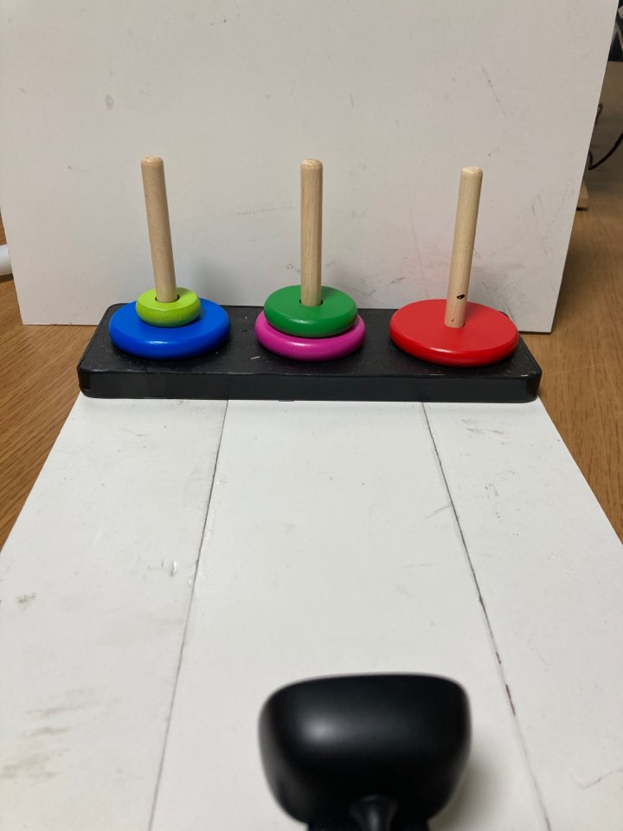

Tower of Hanoi
Date : 2020 . 10 . 30
Writer : 27기 17백수만

Slide 2
CONTENTS
Project Introduction
Project Schedule
- Project Schedule
- Current Process
Occurred Problem
- Occurred Problem
- Solution
Modified Project Schedule
Q & A

Slide 3
01
Project Introduction
Project Introduction
openCV를 이용하여 고리가 어느 막대에 있는지를 인식하여 유전알고리즘을
이용하여 문제풀이 방법을 찾고 사용자에게 보여주는 작품입니다.

Slide 4
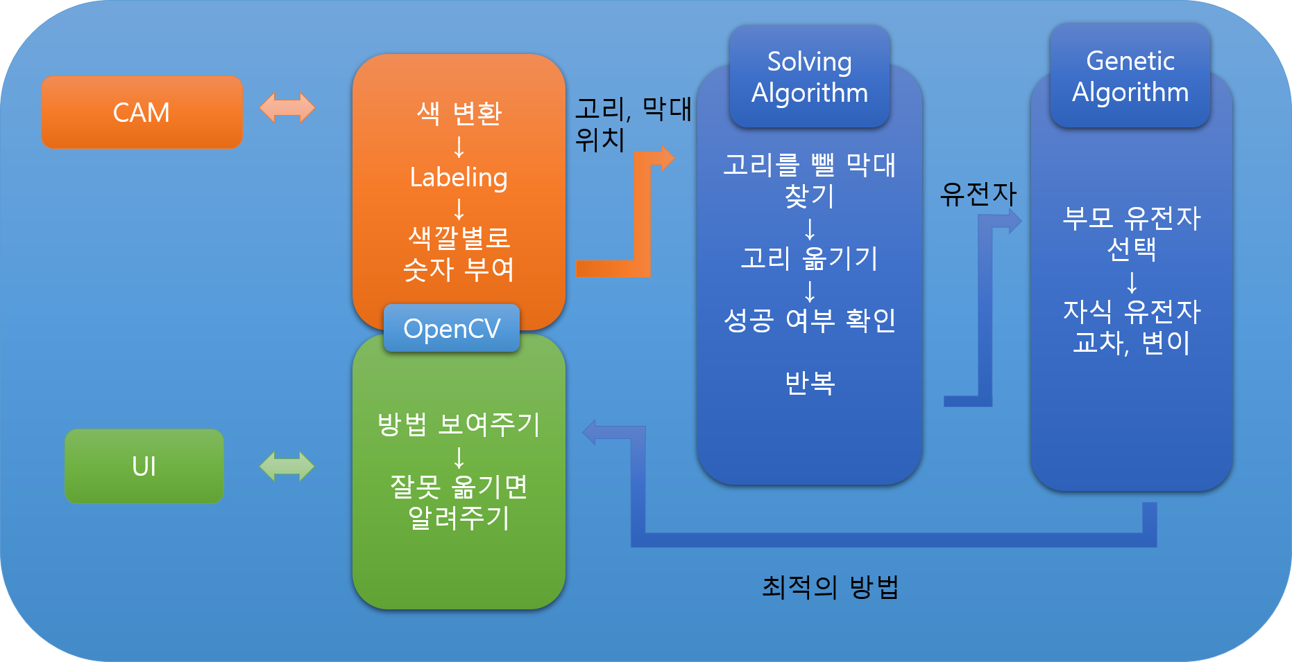
01
Project Introduction
Project Introduction

Slide 5
02
Project Schedule
Project Schedule
 | 9M |  | 10M |  |  |  |  | 11M
 | 4w | 5w | 1w | 2w | 3w | 4w | 5w | 1w | 2w
기본 알고리즘 구현 |  |  |  |  | 중간고사
유전 알고리즘 구현
막대 고리 검출
UI 제작
디버깅

Slide 6
02
Project Schedule
Current Process
 | 9M |  | 10M |  |  |  |  | 11M
 | 4w | 5w | 1w | 2w | 3w | 4w | 5w | 1w | 2w
기본 알고리즘 구현 |  |  |  |  | 중간고사
유전 알고리즘 구현
막대 고리 검출
UI 제작
디버깅

Slide 7
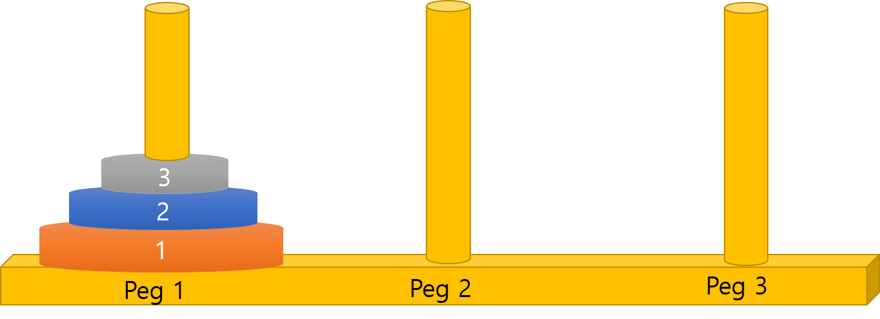
02
Project Schedule
Current Process
유전 알고리즘
1 generation
옮긴 수[1], 옮긴 수[2], 옮긴 수[3], ….
….옮긴수[99], 옮긴 수[100]
최솟값 : n
2 generation
…..
최솟값 : n
.
.
.
고리 개수 입력

Slide 8
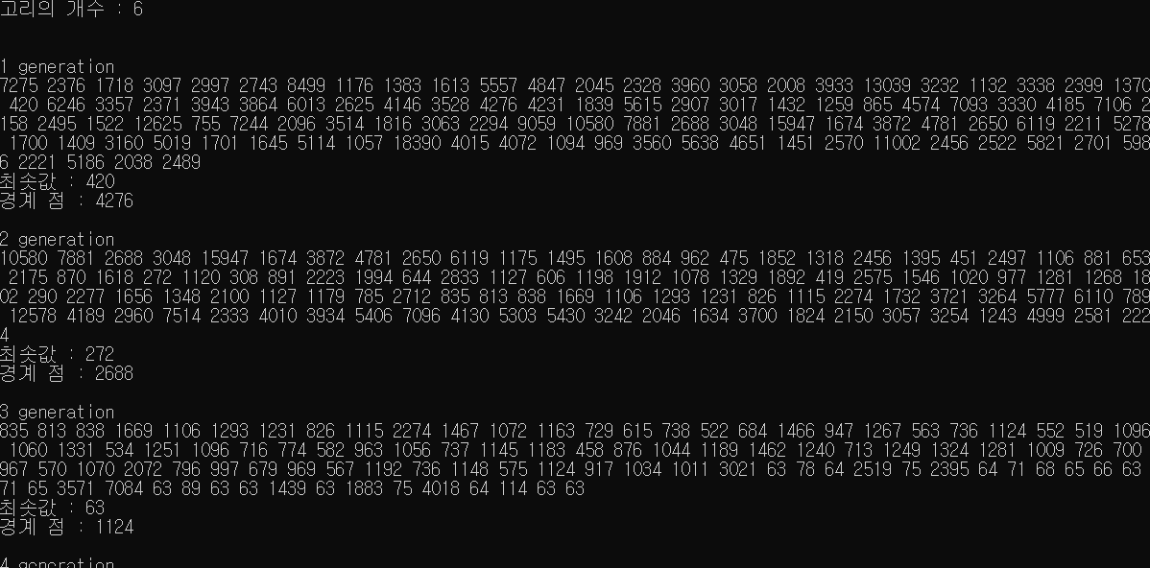
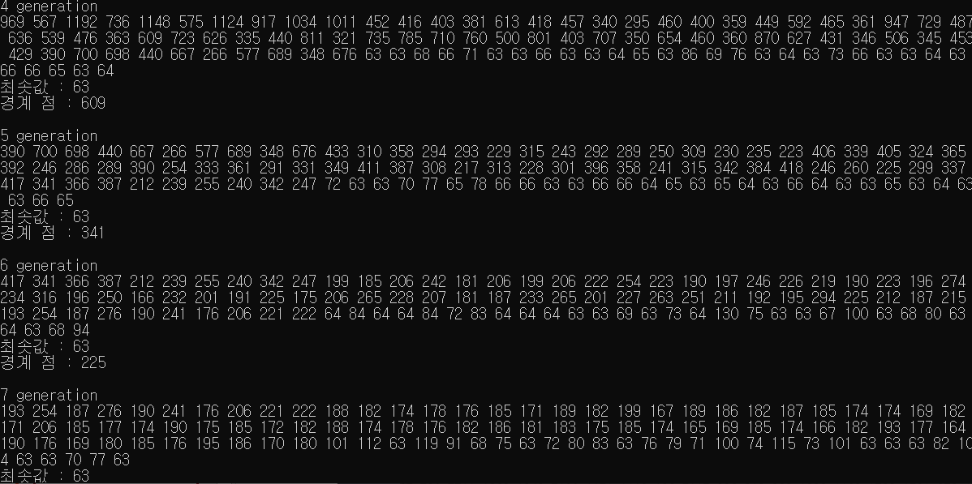
02
Project Schedule
Current Process
유전 알고리즘 실행 결과

Slide 9
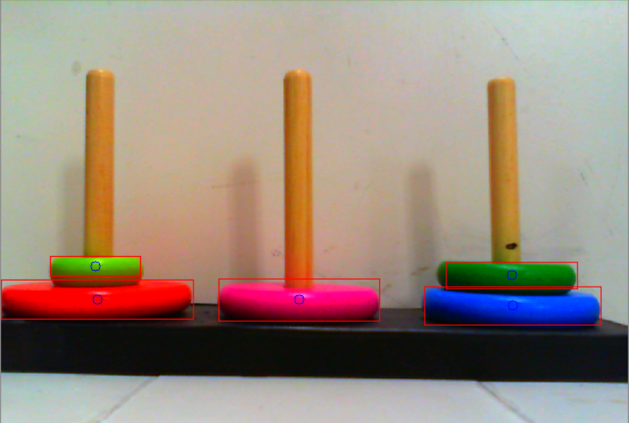
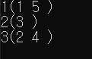
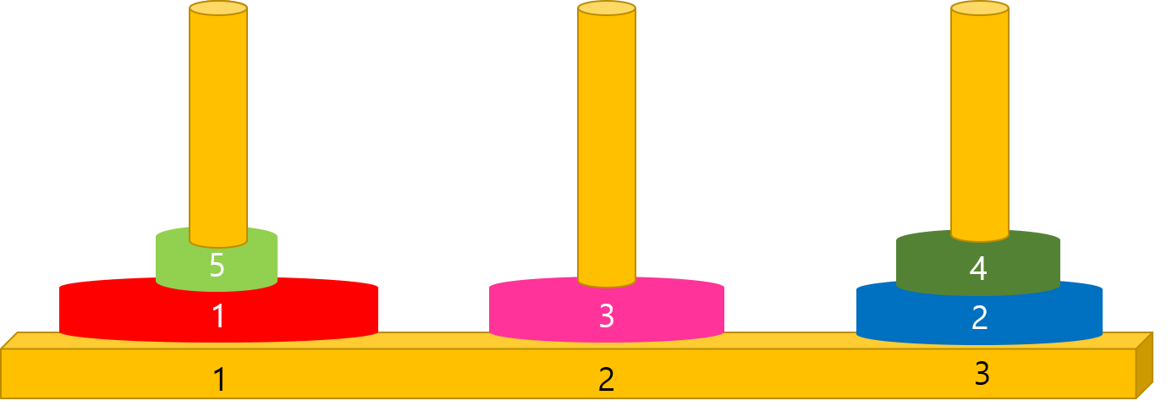
02
Project Schedule
Current Process
고리 검출

Slide 10
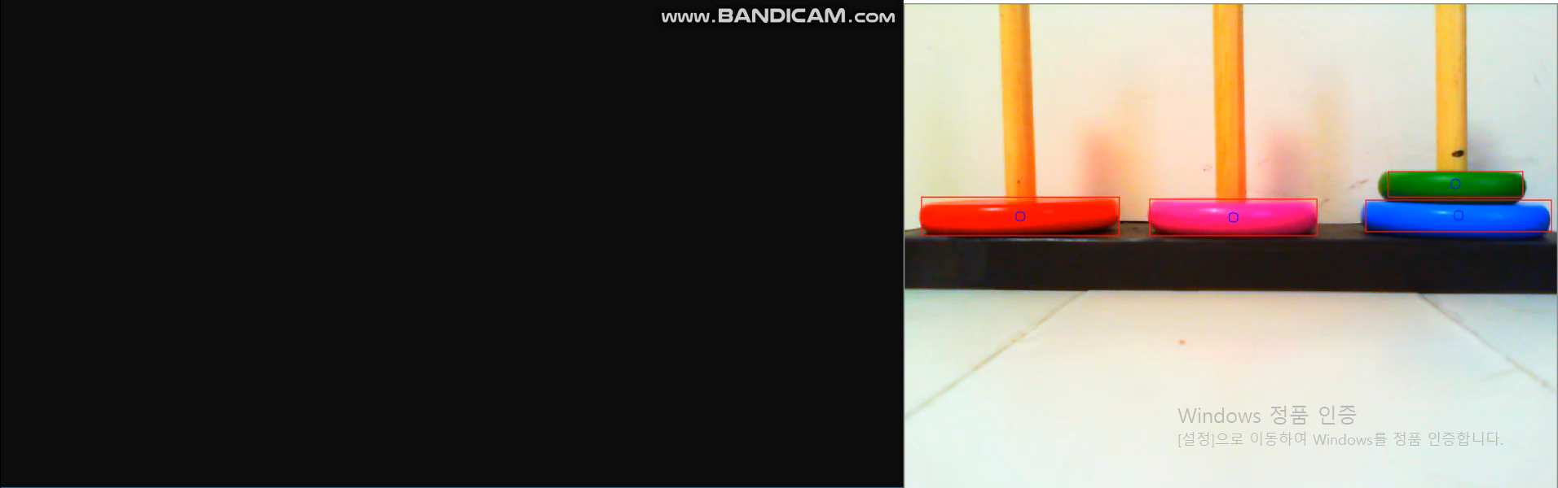
02
Project Schedule
Current Process
고리 검출 및 문제 해결

Slide 11
03
Occurred Problem
Occurred Problem
빛의 영향을 많이 받아 환경이 바뀔때 마다 HSV값을 조정 해줘야한다.
유전 되는 횟수가 고리의 개수마다 다르다.
예를 들어, 고리가 3개이면 2~4번 유전을 하면 더 이상 유전을 하지 않는반면
고리가 6개이면 7~9번 유전을 하고 더 이상 유전을 하지 않는다.

Slide 12
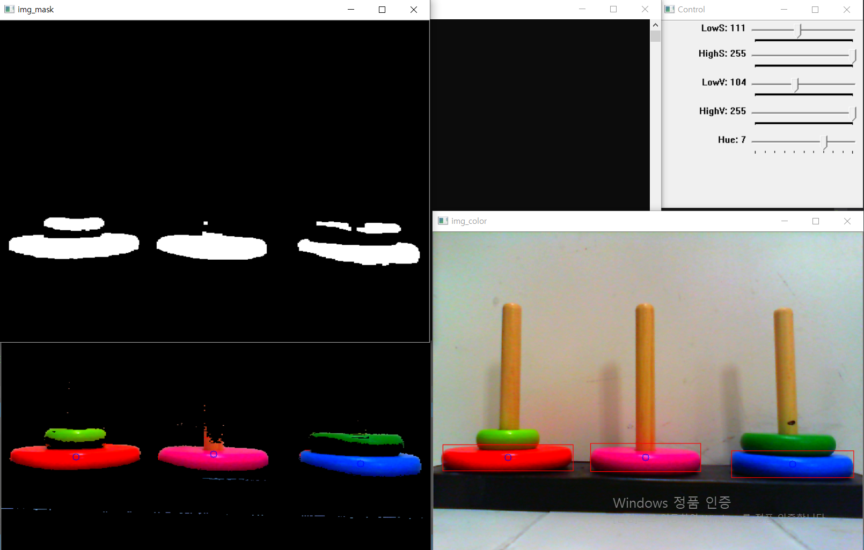
03
Occurred Problem
Solution
빛의 영향을 많이 받아 환경이 바뀔때 마다 HSV값을 조정 해줘야한다.
HSV값을 조절해주는 툴을 따로 만듭니다.

Slide 13
03
Occurred Problem
Solution
2) 유전 되는 횟수가 고리의 개수마다 다르다.
예를 들어, 고리가 3개이면 2~4번 유전을 하면 더 이상 유전을 하지 않는반면
고리가 6개이면 7~9번 유전을 하고 더 이상 유전을 하지 않는다.
고리 개수마다 유전 하는 수를 다르게 하는 방법 등 차후 수정할 예정입니다.

Slide 14
04
Modified Project Schedule
 | 10M | 11M
 | 31 | 1 | 2 | 3 | 4 | 5 | 6 | 7 | 8 | 9 | 10 | 11 | 12 | 13
알고리즘 문제해결
UI제작
디버깅

Slide 15

04
Q&A
Thank You for Listening

